Slide 1


Прогнозирование цены мобильных телефонов с использованием машинного обучения
Проект по предсказанию диапазона цен и оценке характеристик мобильных телефонов

Slide 2

Введение
Цель
Проблема
Разработка модели машинного обучения для прогнозирования диапазона цен мобильных телефонов на основе их характеристик.
Оценка стоимости телефонов своей компании для конкуренции с крупными производителями.
Решение
Использование модели RandomForestClassifier для классификации телефонов по ценовым диапазонам.

Slide 3
Описание данных
Характеристики
battery\_power — емкость батареи (mAh)
blue — наличие Bluetooth
clock\_speed — скорость процессора (GHz)
Целевая переменная
dual\_sim — поддержка двух SIM-карт
price\_range — диапазон цен (Low, Medium, High, Very High).
fc — мегапиксели фронтальной камеры
four\_g — поддержка 4G
int\_memory — внутренняя память (ГБ)
m\_dep — сенсор глубины (см)
mobile\_wt — вес телефона (г)

Slide 4
Обучение модели
Выбор алгоритма
1
Выбор алгоритма RandomForestClassifier обусловлен его эффективностью в задачах классификации и хорошей устойчивостью к переобучению. Этот алгоритм создает множество решающих деревьев и усредняет их прогнозы, что позволяет получить более точный и надежный результат.
2
Разделение данных
Данные были разделены на обучающую и тестовую выборки. Это необходимо для оценки производительности модели на новых, ранее невиданных данных. Пропорции разбиения были выбраны таким образом, чтобы обеспечить адекватное представление данных в обеих выборках, избегая переобучения модели.
Обучение модели
3
Обучение модели проводилось на обучающей выборке (X_train, y_train). В процессе обучения алгоритм RandomForestClassifier строил множество деревьев решений, обучаясь на основе предоставленных характеристик телефонов и их ценовых диапазонов. Были подобраны оптимальные гиперпараметры модели для достижения наилучшей точности прогнозирования.
4
Сохранение модели
Обученная модель была сохранена в файл mobile_price_model.pkl с использованием библиотеки pickle. Это позволяет легко загрузить и использовать модель в дальнейшем без необходимости повторного обучения. Также была сохранена информация о признаках, что необходимо для корректной загрузки и применения модели.

Slide 5
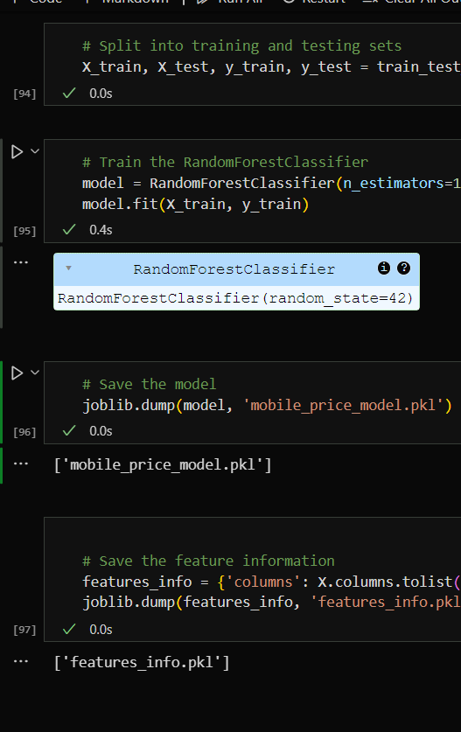
Сохранение модели и информации о признаках
Модель
Признаки
Обученная модель RandomForestClassifier сохраняется в файл 'mobile_price_model.pkl' с помощью библиотеки joblib. Это позволяет легко загружать и использовать модель позже без необходимости повторного обучения.
Информация о признаках сохраняется в 'features_info.pkl'. Это критически важно для корректного использования сохраненной модели. Без этой информации модель не сможет корректно обрабатывать новые данные.

Slide 6

Приложение для прогнозирования цены
Streamlit приложение
Пользовательский ввод и прогнозирование
Приложение, разработанное с использованием библиотеки Streamlit, загружает обученную модель RandomForestClassifier из файла 'mobile_price_model.pkl' и информацию о признаках из 'features_info.pkl'.
Пользователь вводит характеристики телефона. Приложение использует загруженную модель для прогнозирования ценового диапазона, обрабатывая введенные данные на основе сохраненной информации о признаках. Результат прогнозирования отображается пользователю.

Slide 7
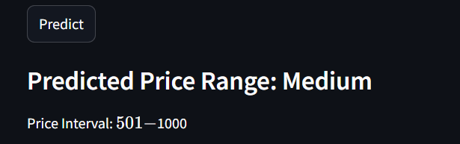

Отображение прогноза
1
Predict
Кнопка для запуска прогнозирования.
2
Диапазон цен
Вывод прогнозируемого диапазона цен.
3
Интервал
Вывод интервала цен для прогнозируемого диапазона.

Slide 8
Тестирование модели
Тестовая выборка
1
Точность модели 90%.
Пример вводных данных
2
battery\_power=1200, blue=True, clock\_speed=2.5, dual\_sim=True, fc=12, four\_g=True, int\_memory=64, m\_dep=0.8, mobile\_wt=180.
Вывод
3
Predicted Price Range: High, Price Interval: 1001−1001−1500.

Slide 9




Заключение
Успешная реализация
Разработана модель для прогнозирования ценовых диапазонов мобильных телефонов.
Приложение
Создано приложение на Streamlit для интерактивного использования модели.
Дальнейшие шаги
Улучшение точности модели.
Добавление новых характеристик.
Развертывание приложения в облаке для общего доступа.

